Slide 1
Föräldramöte F-15
25/8

Slide 2
Innehåll
Denna säsong:
Info från tränarna
Ekonomi redovisning
Diskussion hur vi går vidare
Säsongsavslutning
Nästa säsong:
Antal lag i serien
Cuper
Övriga frågor

Slide 3
Info från tränarna
Viktigt att alla kommer i tid till samlingarna. Speciellt till match går det inte att komma till matchstart utan spelarna behöver vara där vid tiden för samling så att tränarna kan gå igenom upplägget inför matchen och spelarna får tid att värma upp.
Svara på kallelsen till matchen så snart som möjligt så att tränarna kan se om det saknas spelare och man behöver tillfråga andra. Har man ej svarat på kallelsen 2 dagar före match går platsen vidare till någon annan.

Slide 4
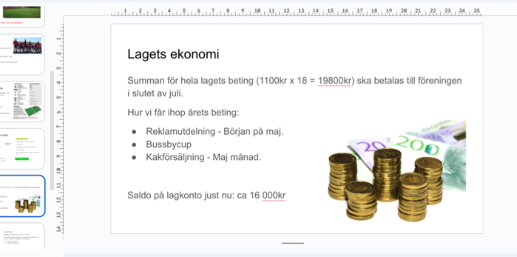
Ekonomi - årets beting
Sedan dess har vi tappat en spelare så betinget blev
1100kr x 17 = 18700
Vi fick även i efterhand erbjudande om att sälja fika på herrmatcherna, vilket vi tackade ja till.

Slide 5

Hur har det gått?
Reklamutdelning - 3 000 kr
Bussbycup - ca 87 000 kr
Kakförsäljning - 11 340 kr
Totalt: ca 101 340kr
+ fikaförsäljning 5165kr (106 505kr)

Slide 6
Utgifter under säsongen 2025
Beting = 18 700 kr
Arnäs cup: Lagavgift 1000kr + spelare 300kr x 14, ledare 300kr x 4 = 6400 kr
Inköp till fikalådan = 251 kr
Totalt: 25 351 kr

Slide 7
Slutsumma efter säsongen
ca 97 300 kr
resterande fikaförsäljning (3 egna matcher 1 herrmatch)
kostnad för avslutningsaktivitet

Slide 8
Hur går vi vidare under hösten ?
Diskussion med föräldrar som var på mötet:
Det är en bra summa vi lyckats tjäna in detta år samtidigt upplevs det inte helt rättvist att några sålt mycket kakor medan några inte sålt några alls. Vi enades om att det fanns 3 vägar att gå och rösta utifrån dessa.
Nöja oss med det ekonomiska resultatet från i år och ta nya tag med hårdare krav på försäljning/friköp nästa år. (5 röster)
Skapa en ytterligare försäljning nu under hösten. (1 röst)
De som ej sålt kakor så att det täcker kostnaden för betinget måste göra en inbetalning med den kvarvarande summan till lagkassan. (6 röster)
Således vann alternativ nr 3 och Linda som är ekonomiansvarig kommer nu att räkna ut vad alla har kvar att betala och skicka till varje förälder vad denne har kvar att betala in.

Slide 9
Avslutning
Hur mycket får en avslutning kosta per spelare?
Vi enades om 150-300kr/spelare som tas från lagkassan.
Vi har dricka och snacks kvar från cupen och tränarna skall höra med spelarna vilka önskemål det finns i gruppen kring avslutningsaktivitet.

Slide 10
Inför säsong 2026
Diskussion i gruppen:
De flesta upplever det positivt med att vi valde att ha 2 lag denna säsong och önskar att vi fortsätter så även nästa.
Om du vet att ditt barn är tveksam inför nästa säsong är det bra om du meddelar det till tränare eller lagledare innan denna säsong är över.
Då två lag innebär stort föräldraengagemang vid hemmamatcher behöver man räkna med att man som förälder behöver vara delaktig i någon syssla vid nästan alla hemmamatcher. Vi pratade om att eventuellt testa en metod med grupper fika/matchvärd/linjemän som används i P-15 för att få en bättre struktur. Vi återkommer med detta vid uppstarts föräldramötet i vår.

Slide 11
Cuper - kostnader och datum 2025 - hur tänker vi inför 2026?
Vi tittade på cupalternativ och kostnader inför nästa säsong.
Till våren får vi besluta vilken cup vi önskar delta i.
Förslaget är att lagavgift och halva spelaravgiften tas från lagkassan och resterande halva betalas in av föräldrarna. Det finns möjlighet att söka bidrag från fonden “Bussiga klubben” för de som känner att det blir ekonomiskt tufft. Målet är att alla spelare som vill skall kunna medverka.
Hudik cup - efter skolavslutningen 1800kr/lag 1350kr/spelare
Lycksele - 3 dagar sista helgen i juni 2000kr/lag 900kr/spelare
Storsjöcupen - 5 dagar skiftet juni/juli 1950kr/lag 2150kr/spelare
Umeå fotbollsfestival - 3 dagar slutet på juli 1500kr/lag 1750kr/spelare
Mid Nordic Timrå - 3 övernattningar första helgen i augusti 1450kr/lag 1600kr/spelare
Spölanscupen Vännäs - 1 dag mitten av augusti. 1400kr/lag medtag egen mat.
Arnäscupen - augusti 1000kr/lag 300kr/spelare
Härnö fotbollsfest - 2-3 dagar slutet av augusti 1500kr/lag 1000-1300kr/spelare (1-2nätter)
Cramo cup - 1 dag september

Slide 12
Övriga frågor
Vi spånade kring en uppstartsaktivitet till våren där barnen får möjlighet att träna på att sova tillsammans eftersom att de cuper vi tittat på innebär 1-2 nätters övernattning.

